Slide 1
KIỂM TRA BÀI CŨ
?1: Dòng điện xoay chiều là gì?
?2: Nêu các cách tạo ra dòng điện xoay chiều?

Slide 2
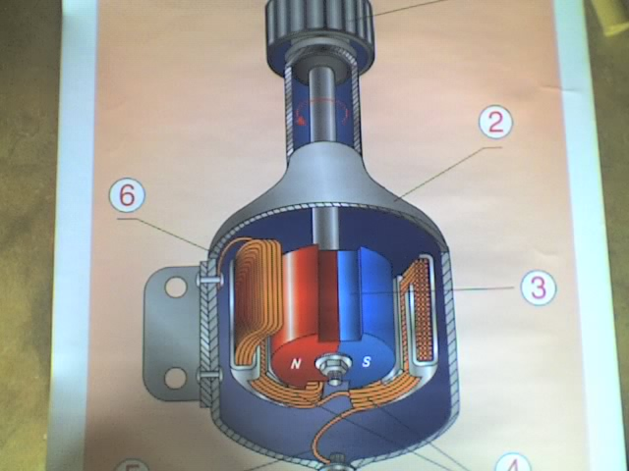
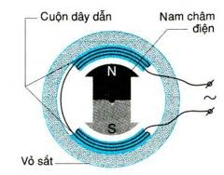
? Cái đinamô ở xe đạp nhỏ xíu và nhà máy thủy điện Hòa
Bình khổng lồ đều cho dòng điện xoay chiều.
Vậy, cấu tạo và chuyển vận của chúng có gì giống nhau
và khác nhau?

Slide 3
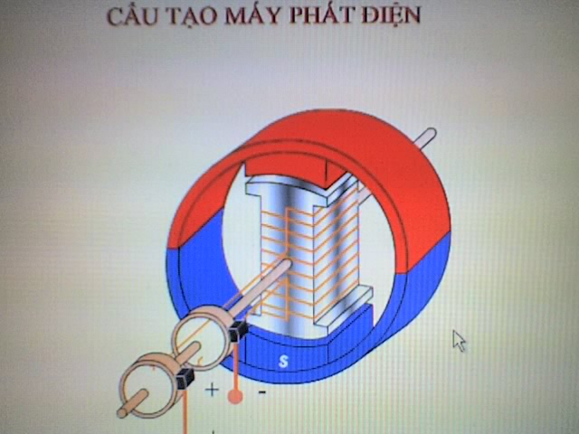
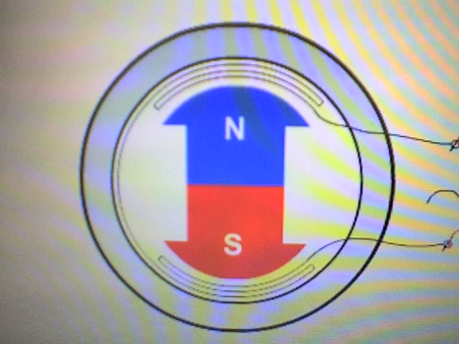
Bài 34: MÁY PHÁT ĐIỆN XOAY CHIỀU
I. Cấu tạo và hoạt động của máy phát điện xoay chiều
1. Quan sát:
Hình 34.1
Hình 34.2
C1. Hãy chỉ ra những bộ phận chính của mỗi loại máy phát điện này
và nêu chỗ giống và khác nhau của chúng.

Slide 4
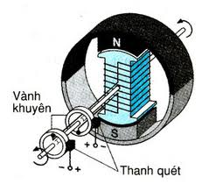
Hình 34.1
Hình 34.2
Máy phát điện có cuộn dây quay
Máy phát điện có nam châm quay

Slide 5
Giống nhau: Gồm hai bộ phận chính là nam châm và cuộn dây.
Khác nhau:
Máy ở hình 34.1
Rô to (phần quay): Cuộn dây
Stato (phần đứng yên): Nam châm
Máy ở hình 34.2
Rô to (phần quay): Nam châm
Stato (phần đứng yên): Cuộn dây
* Có thêm bộ góp điện: Vành
khuyên và thanh quét (chổi than).

Slide 6
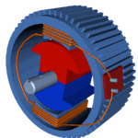


C2: Vì sao khi ta cho nam châm (hoặc cuộn dây) quay ta lại thu
được dòng điện xoay chiều trong các máy trên khi nối hai cực
của máy với các dụng cụ tiêu thụ điện?
Khi nam châm hoặc cuộn dây quay thì số đường sức từ qua tiết diện S của cuộn dây luân phiên tăng, giảm.

Slide 7
Kết luận:
Các máy phát điện xoay chiều đều có hai bộ phận chính là nam châm và cuộn dây. Một trong hai bộ phận đó đứng yên gọi là Stato, bộ phận còn lại có thể quay được gọi là Rôto.

Slide 8
II. Máy phát điện xoay chiều trong kỹ thuật
1. Đặc tính kỹ thuật
Máy phát điện xoay chiều trong kĩ thuật:
Cường độ dòng điện đến 2000 A, công suất 300 MW.
Hiệu điện thế đến 25000 V, tần số 50 Hz
2. Cách làm quay máy phát điện
Để làm quay Rôto của máy phát điện người ta dùng tua bin nước, động cơ nổ, cánh quạt gió,…

Slide 9
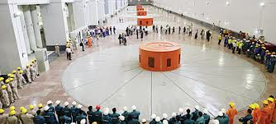
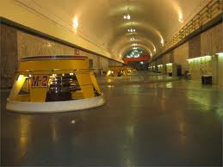
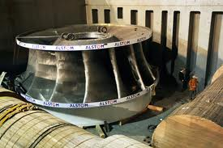
NHÀ MÁY THỦY ĐIỆN
Tuabin thủy lực
(Tuabin nước)

Slide 10
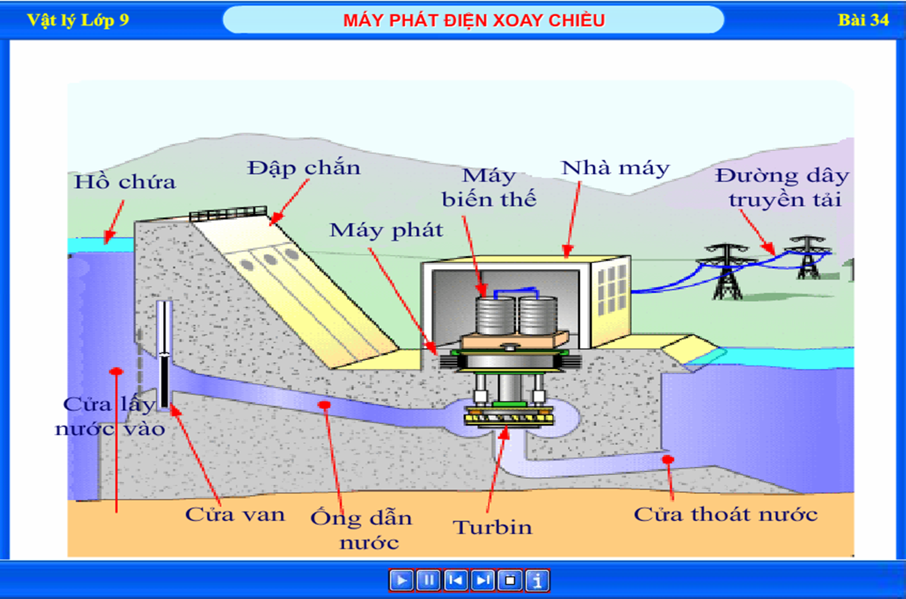

Slide 11
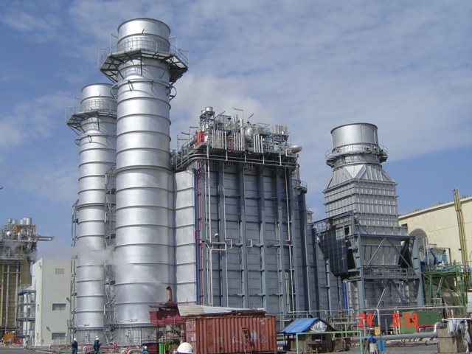
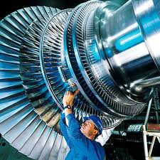
Nhà máy nhiệt điện
Tua bin hơi nước

Slide 12
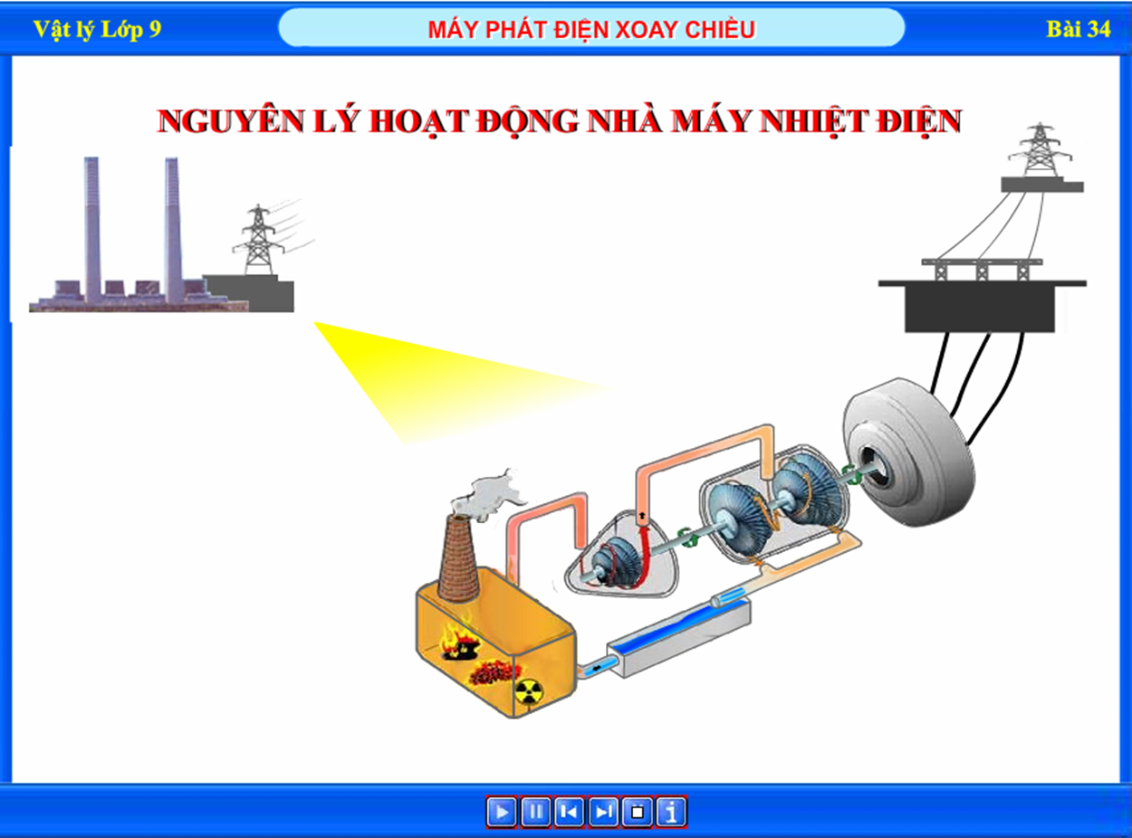

Slide 13
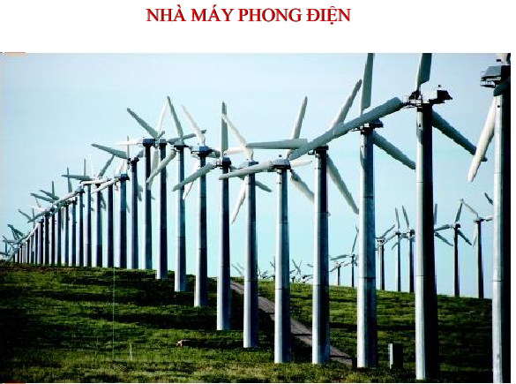
Dùng cánh quạt gió

Slide 14
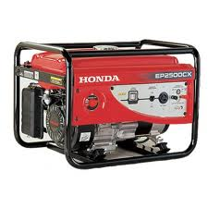
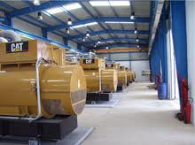
Máy phát điện động cơ xăng, động cơ dầu
Dùng động cơ nổ (động cơ đốt trong)

Slide 15
III. Vận dụng
C3: So sánh chỗ giống và khác nhau về cấu tạo và hoạt động của
đinamô ở xe đạp và máy phát điện xoay chiều trong công nghiệp
Giống nhau: Đều có nam châm và cuộn dây dẫn, khi một trong hai bộ phận quay thì xuất hiện dòng điện xoay chiều.
Khác nhau: Đinamô xe đạp có kích thước nhỏ hơn, công suất phát điện nhỏ hơn, hiệu điện thế, cường độ dòng điện ở đầu ra nhỏ hơn.

Slide 16
? Muốn máy phát điện xoay chiều phát điện liên tục thì phải làm
thế nào?
Trả lời: Phải làm cho nam châm hoặc cuộn dây quay liên tục.
Có thể dùng tay quay hoặc động cơ,...
GHI NHỚ
Một máy phát điện xoay chiều có hai bộ phận chính là nam châm và cuộn dây dẫn. Một trong hai bộ phận đó đứng yên gọi là Stato, bộ phận còn lại quay gọi là Rôto.

Slide 17
CÓ THỂ EM CHƯA BIẾT
Trong các máy phát điện lớn dùng trong công nghiệp, người ta dùng nam châm điện thay cho nam châm nam châm vĩnh cửu để tạo ra từ trường mạnh. Để đưa dòng điện một chiều vào nam châm điện, người ta dùng một bộ góp điện.
Bộ góp điện gồm hai vành khuyên gắn với hai đầu cuộn dây của nam châm điện và thanh quét (hay chổi than) luôn tì sát vào vành khuyên. Dây dẫn nối hai chổi than với hai cực của nguồn điện ở ngoài. Nhờ thế mà khi nam châm quay, dây dẫn nối không bị xoắn lại.

Slide 18
HƯỚNG DẪN HỌC Ở NHÀ
- Học kĩ lại bài theo vở ghi kết hợp với SGK.
- Làm BT 34.1 đến 34.7 (SBT).
- Xem trước Bài 35:
“Các tác dụng của dòng điện xoay chiều.
Đo cường độ và hiệu điện thế xoay chiều”.

